Slide 1
Системи за автоматизация на маркетинга
Marketing Automation Systems

Slide 2
Marketing Automation
Lead Management (LM)
Multichannel Campaign Management (MCM)
Digital Marketing Hubs (DMH)
Marketing Resource Management (MRM)
Digital Marketing Analytics (DMA)

Slide 3
Управление на целеви клиенти
(Lead Management)

Slide 4
Lead Management - същност
Самостоятелно решение или част от CRM, SFA, MCMS и др.;
Lead to Opportunity Process;
Интегриране на целеви клиенти от различни канали на привличане – интернет (формуляри, кампании и др.), кампании (традиционни, email, многоканални), маркетингови бази от данни, проучвания, социални мрежи, търговски изложения, панаири и др.;
Резултат – потенциални бизнес възможности (opportunities);
Тясна интеграция на маркетингови и продажбени бизнес процеси и технологии;
Използват се предимно за поддържане на обмислени покупки;
Генериране
Развитие
Квалифициране

Slide 5
LM - функции
Управление на целевите клиенти по различни маркетингови канали:
Поддържа функции по събиране, генериране, анализ, подобряване, оценка, управление на целеви клиенти както при инициатива от страна на компанията (outbound marketing), така и от страна на клиента (inbound marketing);
Поддържа разнообразни канали (дигитални и недигитални) в рамките на една кампания;
Дигитални канали – уебсайтове и страници, сайтове за е-търговия, email маркетинг, уебинар, онлайн конференции, видео и интерактивни приложения, социални мрежи и др.;
Традиционни канали (недигитални) – кол/контакт центрове, директен мейл маркетинг, търговски изложения, семинари, събития, външни бази от данни и списъци на клиенти и др.

Slide 6
LM – функции
Обобщаване на данните за целевите клиенти в единна информационна база
Събиране, съхранение, използване, импортиране/експортиране и извеждане на резултатна информация за целевите клиенти;
Както в реално (или почти реално) време, така и офлайн;
Събиране, обобщаване, анализ, сегментиране на целеви клиенти, генерирани от други системи като системи за управление на кампании, дигитални маркетингови хъбове, уеб портали, е-търговия и др.
Поддържане на индивидуален профил на целевия клиент, обхващащ различни негови аспекти – демографски характеристики, поведение и др.

Slide 7
LM – функции
Бизнес интелигентност и аналитичност
Средства за интегриране с различни приложения-източници на данни (външни системи, уеб-базирани корпоративни системи и др.) и приложения-използващи данните (SFA, контакт центрове, CRM и др.);
Средства за генериране на отчети, интерактивни контролни табла, изчисляване на метрики и KPI;
Визуално представяне на данните според ролята на потребителите в реално време;
Поддържане или интегриране с мобилни устройства;

Slide 8
LM – функции
Поддържа процесите по управление на целевите клиенти:
Позволява създаването на работни потоци и бизнес процеси за динамично управление на целевите клиенти в зависимост от определени критерии и събития;
Автоматично „прехвърляне“ на целевия клиент към продажбените системи (SFA, CRM, кол/контакт центрове, е-търговия и др.) в зависимост от предварително дефинирани правила за квалифициране;
Поддържа едновременното изпълнение на множество работни потоци и процеси;
„Подхранване“ на целевите клиенти:
Управление и контрол на жизнения цикъл на целевия клиент;
Интегриране със системите за управление на уеб-съдържанието (WCM);

Slide 9
LM – функции
Интегриране с външни приложения:
Двупосочна интеграция с CRM, SFA;
Интегриране със системите за е-търговия;
Препоръчително е да позволява интегриране с поне две външни продажбени системи;
Предоставяне на API, услуги, шаблони за интегриране с външните системи;
Интегриране със социални мрежи;
„Подобряване“ на целевите клиенти:
Събиране на липсващи или допълващи данни от външни системи;
Поддържане на средства за пречистване на данните;
Допълване със съдържание като таблици, видео, документи, уеб-ресурси, които биха повишили рейтинга на клиента и вероятността от квалифицирането му;.
Оценка и квалифициране на целевите клиенти:
Поддържане на разнообразни процеси по оценка и квалифициране с използване на различни правила и критерии (тип кампания, продуктови категории, клиентски сегмент, очаквана стойност на клиента и др.);
Динамично пренасочване на целевите клиенти към съответния етап от управлението им.

Slide 10
LM - Лидери
IBM - IBM Silverpop Engage, част от IBM Marketing Cloud;
Oracle – Oracle Eloqua, част от Oracle Marketing Cloud;
Marketo – Marketo Marketing Automation + над 500 технологични решения с външни партньори.

Slide 11
Системи за управление на многоканални кампании
Multichannel Campaign Management Systems – MCMS

Slide 12
MCMS - същност
Интегрирано управление на взаимодействията с клиентите по всички маркетингови канали:
Web – сайтове, мобилни приложения, социални мрежи, електронна търговия;
Кол и контакт центрове
Email – direct email, bulk email;
Video – Youtube, video съдържание в сайт, email, новини и др.
Интерактивна телевизия;
Традиционни канали – поща, телефон, събития и др.
Поддържа всички етапи от управлението на маркетинговите кампании – генериране на идея, планиране, оптимизиране, изпълнение, анализ;
Разширени възможности за дигитален маркетинг;
Усъвършенствана аналитичност;
Интегриране със CRM, SFA и др. системи за реализиране на пълния цикъл на продажбите;

Slide 13
MCMS – усъвършенствана аналитичност
Прогнозиране – поддържане на аналитични методи за прогнозиране на:
Превключване на клиента – churn analysis
Отговор по кампания – campaign response;
Склонност към покупка – propensity to buy;
Следваща покупка – next-time-purchase – прогнозира вероятност, срок и предмет на следваща покупка.
Оптимизация – методи за оптимизиране на планирането и изпълнението на кампанията:
Балансиране на ограничения и ресурси;
Оценка на различни варианти за провеждане;
Изчисляване на резултати – брой взаимодействия‘/транзакции, очаквани приходи и др.;
Многомерно сегментиране – методи за сегментиране на целевите и настоящите клиенти в зависимост от:
Осъществените транзакции – RFM, пазарна кошница и др.
Клиентски профил – демографски, социо-културни, икономически и др. характеристики;
Жизнен цикъл и пожизнена стойност на клиента и др.

Slide 14
MCMS - провеждане на кампании
Реакция на събития (event triggering): Идентифициране и обработка на съществени събития, влияещи върху взаимоотношенията с клиентите;
Препоръки в реално време – изготвяне на оферта в реално време, т.е. в момента на транзакцията, въз основа на минали и текущи данни;
Управление на целевите клиенти чрез всички маркетингови канали – поддържа функции на Lead Management по поне три различни канали в рамките на една кампания;
Възможности за управление на бизнес процесите – workflow automation
Интегриране със CRM или SFA.

Slide 15
MCMS – дигитален маркетинг
Уеб аналитичност (Web analytics);
Аналитичност спрямо социални мрежи (social analytics);
Маркетинг посредством социални мрежи (social marketing);
Мобилен маркетинг (mobile marketing);
Интегриране с електронна търговия;
Управление на дигитални реклами и дигитално съдържание и др..

Slide 16
MCMS - лидери
Adobe – Adobe Campaign, част от Adobe Marketing Cloud (; SaaS
IBM – on-premise (IBM Marketing Software) + Saas (IBM Marketing Cloud + Opportunity Detect, Contact Optimization, Interact, Digital Analytics, SPSS Modeler Advantage Marketing Edition, Social Media Analytics,Tealeaf CX, IBM Journey Designer);
Oracle – Oracle Marketing Cloud - Oracle B2B Cross-Channel Marketing и Oracle B2C Cross-Channel Marketing;
SAS - Customer Intelligence multichannel marketing platform + Customer Intelligence 360;
Salesforce – Salesforce Marketing Cloud;
Microsoft - Microsoft Dynamics Marketing + Adobe;

Slide 17
Дигитални маркетингови хъбове
Digital Marketing Hubs

Slide 18
DMH - същност
Управление на профила на аудиторията — интегриране на външни и вътрешни данни за регистрирани и анонимни целеви и настоящи клиенти.
Интегрирано управление на клиентските преживявания чрез различни дигитални канали;
Синхронизиране на данни и съдържание относно привличането на клиентите през дигиталните канали;
Измерване и анализ на резултатите в реално време;
Самостоятелно приложение с възможност за интегриране с MCMS;
SaaS.

Slide 19
DMH - задачи
Събиране на данни за клиенти от различни канали за синхронизиране и оптимизиране на клиентското „пътешествие“ (customer journey);
Интегриране и анализ на текущи и исторически данни от различни източници и предоставяне на резултатите от анализите на външни системи като MCMS, SFA, CRM и др.;
Осигурява на маркетинговите приложения унифициран достъп до ресурси като профил на аудиторията, дигитално съдържание и събития;
Анализира поведението на клиентите с цел изготвяне и предоставяне на персонални оферти, реклами и преживявания и оптимизира взаимодействието.

Slide 20
DMH - функции
Управление и активиране на аудиторията:
профил и идентифициране;
статични и динамични сегменти;
Оптимизация и вземане на решения в реално време:
правила за вземане на решения по време на комуникацията;
машинно обучение за оптимизиране на вземането на решения;
Персонализирано преживяване:
персонализация на уеб сайт;
динамична оптимизация на съдържанието;
персонализирани съобшения;
Идентифициране на клиента независимо от устройството и канала на взаимодействие.
Notes:
Управление на аудиторията:
формиране на профил на аудиторията и идентифициране на отделни индивиди. Целта е да се предоставят на MCMS средства за таргетиране на клиенти и провеждане на маркетингови кампании. Сегментите може да са статични и динамични. Възможности за интегриране и непрекъсната актуализация на външни данни за клиенти. Списъците се използват при цифрови реклами, email маркетинг, персонализация на дигитално съдържание и др.
Оптимизация и вземане на решения в реално време – технологии за дефиниране на правила за вземане на решения по време на комуникацията, например по отношение на честота и период на показване на реклами, правила за включване и изключване от кампании. Използва и методи, базирани на машинно обучение, за оптимизиране на решенията.
Персонализирано преживяване. - предоставяне на данни в реално време за персонализация на уеб сайт, динамична оптимизация на съдържанието (dynamic creative optimization (DCO)), персонализирани писма и съобщения. Възможност за идентифициране на сегмент и индивид;

Slide 21
DMH – функции (продължение)
Обобщаване и анализ на клиентски данни:
управление на етикети (tag management), SDK и др;
интегриране с аналитичните платформи (journey analysis, анализ на сегмента, прогнозиране и др.);
Интегриране с външни приложения. - интегриране чрез API, автоматични ETL процеси, услуги за уведомяване в реално време (publish and subscribe) .
Визуализация и контрол:
dashboards;
ad hoc reporting + export;
Интегриране на данни от външни източници:
Управление на потребителите и работните потоци – достъп до платформата в зависимост от ролята на потребителя, управление на работни потоци в различни приложения и др.
Интегриране с offline данни.
Notes:
Обобщаване и анализ на клиентски данни. събиране на данни за клиентите посредством управление на етикети (tag management), SDK и др., интегриране на модел на данните за клиентите с аналитичните платформи (journey analysis, анализ на сегмента, прогнозиране и др.).
Интегриране с външни приложения. - интегриране чрез API, автоматични ETL процеси, услуги за уведомяване в реално време (publish and subscribe) . Външни приложения – MCMS, Demand Side Platform за динамично програмно управление на дигитални реклами, системи за управление на дигитално съдържание и активи (Digital Asset Management), аналитични платформи и др.
Визуализация и контрол. - предоставяне на интерактивни контролни табла с разнообразни форми на визуализация на данните относно кампании и сегменти, възможности за генериране и експортиране на справки и др.;
Интегриране на данни от външни източници. Възможност за интегриране в облачна среда на данни от собствени източници с такива от външни източници при съответните нива на сигурност и защита на личните данни;
Управление на потребителите и работните потоци – достъп до платформата в зависимост от ролята на потребителя, управление на работни потоци в различни приложения и др.
Интегриране с offline данни. – данни от системи, които нямат директна връзка с облачната инфраструктура (наследени системи, маркетингови проучвания, изследвания и др.).

Slide 22
DMH - лидери
Adobe – People, част от Adobe Marketing Cloud
Oracle – Oracle Marketing Cloud
Salesforce – Salesforce Marketing Cloud
Marketo - Marketo Engagement Marketing Platform

Slide 23
Системи за управление на маркетингови ресурси
Marketing Resource Management Systems (MRMS)

Slide 24
MMRS - функции
Поддържат управлението на външни и вътрешни маркетингови ресурси:
Бюджет и разходи;
Проекти и задачи;
Хора;
Съдържание, дигитални активи, информация;
Стратегическо планиране и финансово управление - планиране и бюджетиране на дейностите по маркетингови кампании;
Разработка на маркетингови програми и маркетингово съдържание;
Управление на дигитални активи, съдържание и знание;
Разпределение на маркетинговите активи;
Анализ и оптимизиране на маркетинговите ресурси.

Slide 25
MRMS - лидери
SAS – SAS Marketing Operations Management;
Teradata – Aprimo и др.;
SAP – SAP Hybris Marketing
Infor - Orbis
Workfront – Workfront + интегриране с WebDam, Adobe Creative Cloud, Oracle Marketing Cloud, Allocadia, Tableau и др.
Brand Maker - + интегриране с Adobe Creative Cloud, Adobe Marketing Cloud, Salesforce, Facebook, Twitter

Slide 26
MRMS - лидери
SAS – SAS Marketing Operations Management;
Teradata – Aprimo и др.;
SAP – SAP Hybris Marketing
Infor - Orbis
Workfront – Workfront + интегриране с WebDam, Adobe Creative Cloud, Oracle Marketing Cloud, Allocadia, Tableau и др.
Brand Maker - + интегриране с Adobe Creative Cloud, Adobe Marketing Cloud, Salesforce, Facebook, Twitter и др.

Slide 27
Дигитална маркетингова аналитичност
Digital Marketing Analytics (DMA)

Slide 28
DMA - същност
Аналитични приложения анализ и оптимизиране на клиентските преживявания, привличането на клиенти, управление на съществуващи клиенти и др. ;
Фокусът е върху оптимизиране на маркетингови и рекламни кампании, провеждани по дигитални канали;
Самостоятелни приложения, обхващат всички функции от събиране на данни, анализ и визуализация;

Slide 29
DMA – функции
Интегриране на данни (структурирани и неструктурирани) от различни канали;
Изследване на данни – визуални и др. средства за извличане на полезни шаблони (зависимости, връзки);
Разширена аналитичност – прогностични анализи, машинно обучение, анализ на текст, изображения и графики;
Възможност за интегриране с MCMS, управление на уеб съдържание, социален маркетинг, реклама и др., с цел експортиране на резултатите от анализа (сегменти, прогнози, оценки и др.);
Измерване на резултата от маркетинговите и рекламни кампании – multitouch attribution(MTA).

Slide 30
DMA - лидери
Adobe – Adobe Analytics, Adobe Target, Adobe Audience, Adobe Media Optimizer, част от Adobe Marketing Cloud;
SAS - Customer Intelligence 360, Enterprise Miner, Visual Statistics и др.
Google - Google Analytics 360 Suite, интеграция с Double Click

Slide 31
Тенденции
Дигитален маркетинг;
SaaS;
Интегриране;
Платформа;
Marketing Cloud

Slide 32
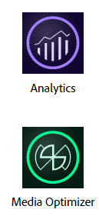
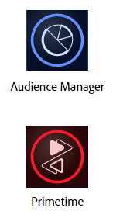

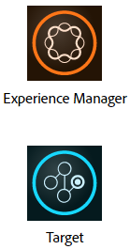
Adobe Marketing Cloud

Slide 33
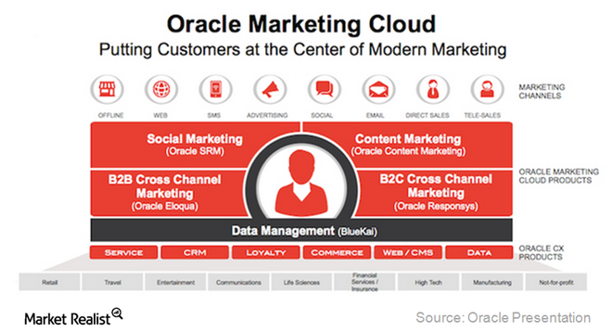
Oracle Marketing Cloud

Slide 34
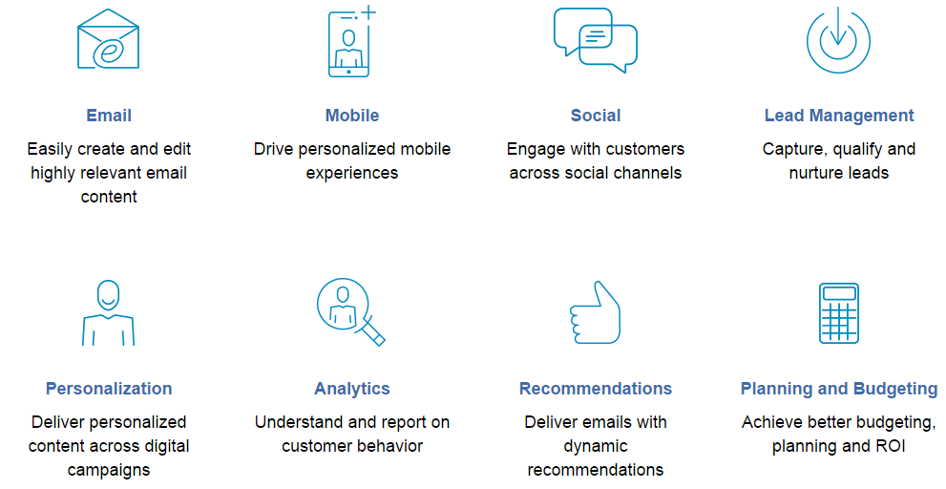
IBM Marketing Cloud

